Slide 1
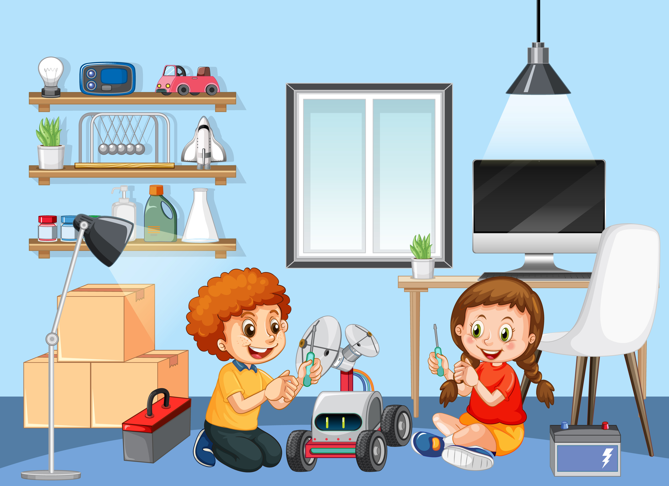


Chia sẻ những điều em biết về điện thoại di động
Notes:
Chúng ta vừa chia sẻ rất nhiều thông tin về điện thoại di động. Tìm hiểu bài đọc Điện thoại di động chúng ta sẽ có thêm những hiểu biết về sự ra đời của điện thoại di động, sự phát triển của điện thoại di động cho đến ngày nay.

Slide 2


Hồi đó,/ vì bận ôn thi/ không có thời gian đi kiếm gạo,/ nên tôi đã mượn nồi của nhà ông/ để ăn vét cơm cháy trong mấy tháng trời.//
Ngày 3 tháng 4 năm 1973, / nhà phát minh Mác – tin Cúp – pơ /thực hiện cuộc gọi với phiên bản đầu tiên/ của điện thoại di động “cục gạch” /vì nó nặng tới 1,1 ki- lô-gam.//

Slide 3




1. Giới thiệu về cuộc gọi đầu tiên bằng điện thoại di động (người gọi, thời điểm thực hiện cuộc gọi).
Cuộc gọi đầu tiên bằng điện thoại di động do Mác – tin Cúp- pơ thực hiện.

Slide 4

2. Tìm trong bài những thông tin về điện thoại di động.
Khối lượng của điện thoại di động | Chức năng của điện thoại di động
– Đầu tiên điện thoại di động được gọi là “cục gạch” vì nặng tới 1,1 ki-lô-gam.
- Ngày nay, nhỏ gọn, nặng chưa tới 85 gam, bỏ vừa trong túi áo.
– Gọi bằng thoại (lời nói) và bằng hình ảnh; nhắn tin văn bản và nhắn tin thoại; chụp ảnh, nghe nhạc, chơi trò chơi điện tử, xem phim,...
– Mua sắm, giao dịch trực tuyến, phát, nhận video,...
– Xác định vị trí nhờ hệ thống định vị toàn cầu.

Slide 5
Thảo nguyên: vùng đất rộng, bằng phẳng, thực vật chủ yếu là cỏ.
3. Trong các chức năng của điện thoại di động được nói tới trong bài, em thích chức năng nào nhất? Vì sao?
VD: chụp ảnh, nghe nhạc, chơi trò chơi điện tử, xem phim, gọi điện bằng hình ảnh,...; thích chức năng chụp ảnh vì lưu lại được những hình ảnh khi đi du lịch, khi gặp gỡ người thân, bạn bè, những dịp lễ Tết, sinh nhật; thích chức năng gọi điện bằng hình ảnh vì nhìn thấy được người nói chuyện với mình,...

Slide 6


Nội dung chính của bài đọc là gì?
Điện thoại di động là một trong những phương tiện thông tin hiện đại mà con người đã phát minh được. Nhờ nó, con người có một cuộc sống tiện lợi, phát triển tinh thần, cắt giảm sức lực và thời gian đi rất nhiều. Điện thoại ngày nay đã có nhiều cải tiến thông minh đáng kể so với những chiếc điện thoại phát minh từ đời đầu.

